Slide 1
Муниципальное автономное дошкольное образовательное учреждение городского округа Саранск «Детский сад №112»
Отчет
о проделанной работе
в первой младшей группе №8
на тему: «Безопасность»
Выполнили:
Горлышкина Е.В.
Глухова Г.А.

Slide 2
Презентация по безопасности жизнедеятельности детей дошкольного возраста

Slide 3
В целях повышения безопасности детей и обучению их адекватным действиям при угрозе и возникновению пожаров, соблюдения правил дорожного движения, безопасности дома и на улице в течение месячника безопасности детей, мероприятия в нашей первой младшей группе №8 строились по нескольким направлениям, а именно:
–по направлению дорожной безопасности детей;
–по направлению пожарной безопасности детей;
-по направлению безопасности собственной жизнедеятельности детей.
Цели и задачи проведения месячника:

Slide 4
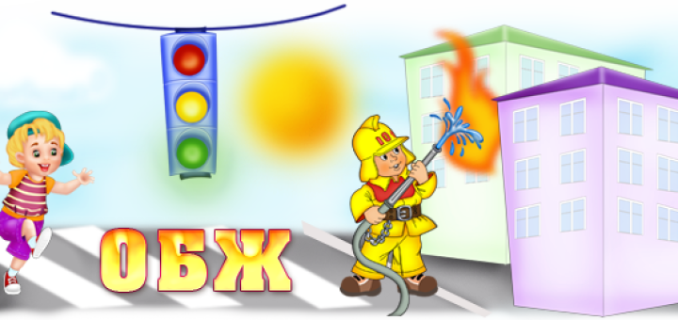
Задачи:
Обучение правилам безопасности и привитие навыков правильных действий в природе, быту, на дороге.

Slide 6
Актуальность:
Взрослые заботятся о детях, любят, оберегают их, хотят, чтобы они выросли здоровыми, но к сожалению, возникают ситуации, когда ребенок остается один на один с опасностью. Одной из главных задач в системе дошкольного воспитания, является задача – сохранение и укрепление здоровья детей, а это невозможно, если ребенок не научится и не сможет распознать негативные и добрые намерения окружающих. Поэтому, работа по воспитанию у детей основ безопасности жизнедеятельности является особенно актуальной.

Slide 7
Для реализации месячника, были организованны следующие мероприятия:

Slide 8
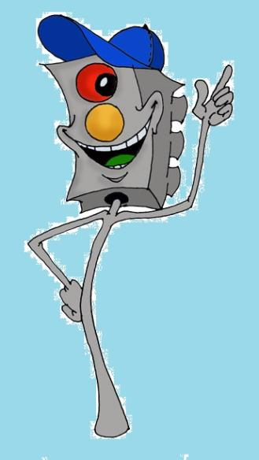
Мероприятия
Проведение бесед с воспитанниками по вопросам культуры безопасности жизнедеятельности;
Сюжетно-ролевые игры;
Дидактические игры;
Заучивание стихотворений;
Раскраски;
Чтение художественной литературы;
Рассматривание и изучение иллюстраций, знаков ПДД.
Работа с родителями.

Slide 9
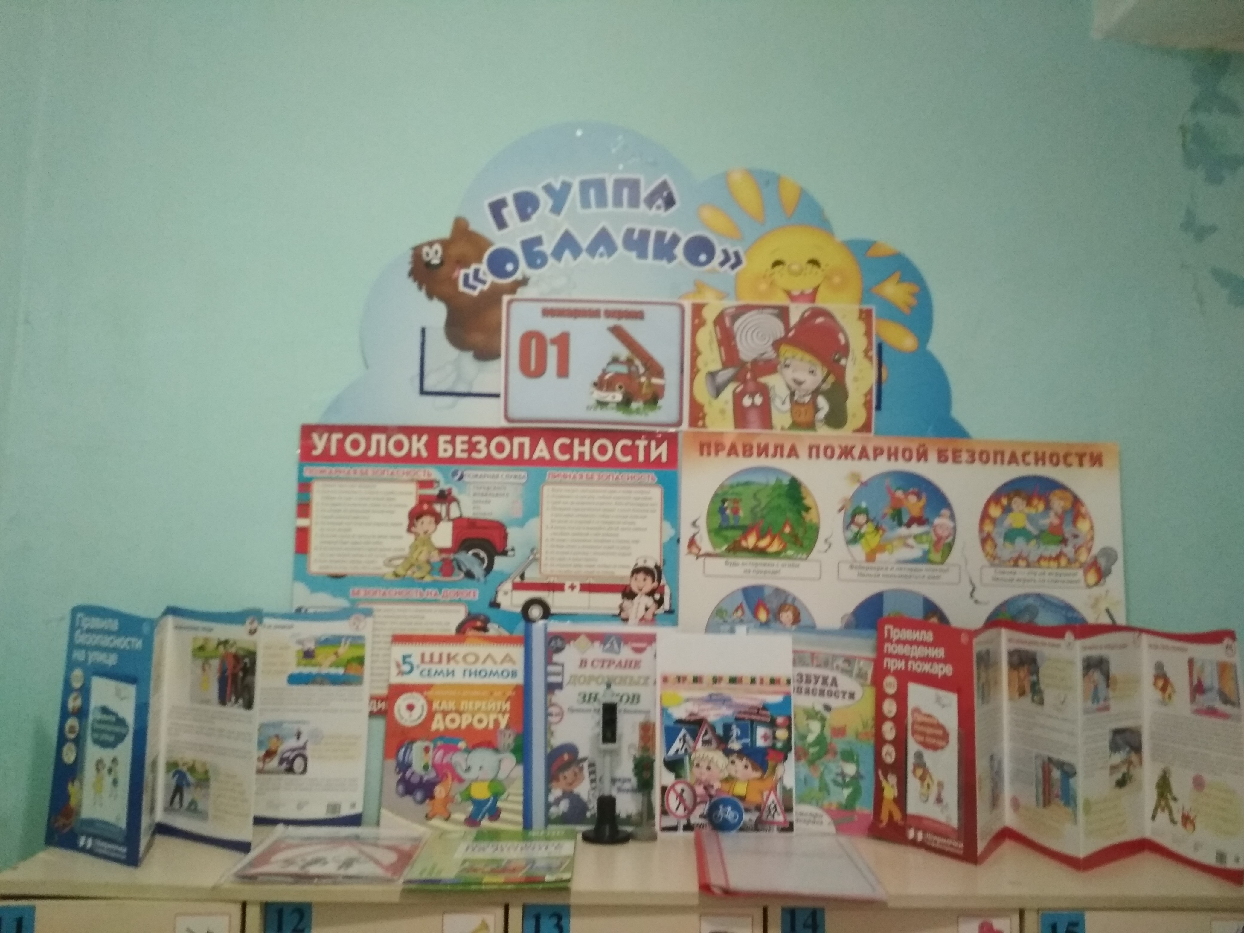
Смотр-конкурс на лучший уголок по обучению детей правилам безопасного поведения на дорогах

Slide 10
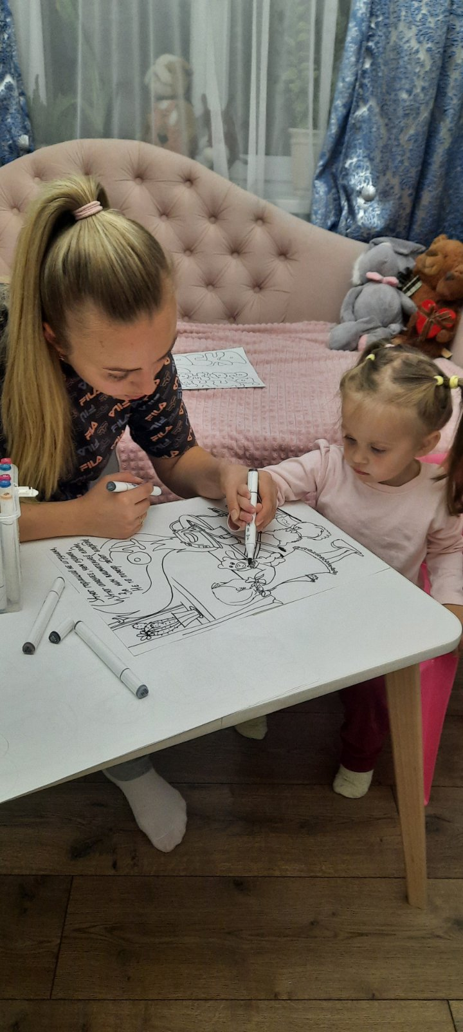
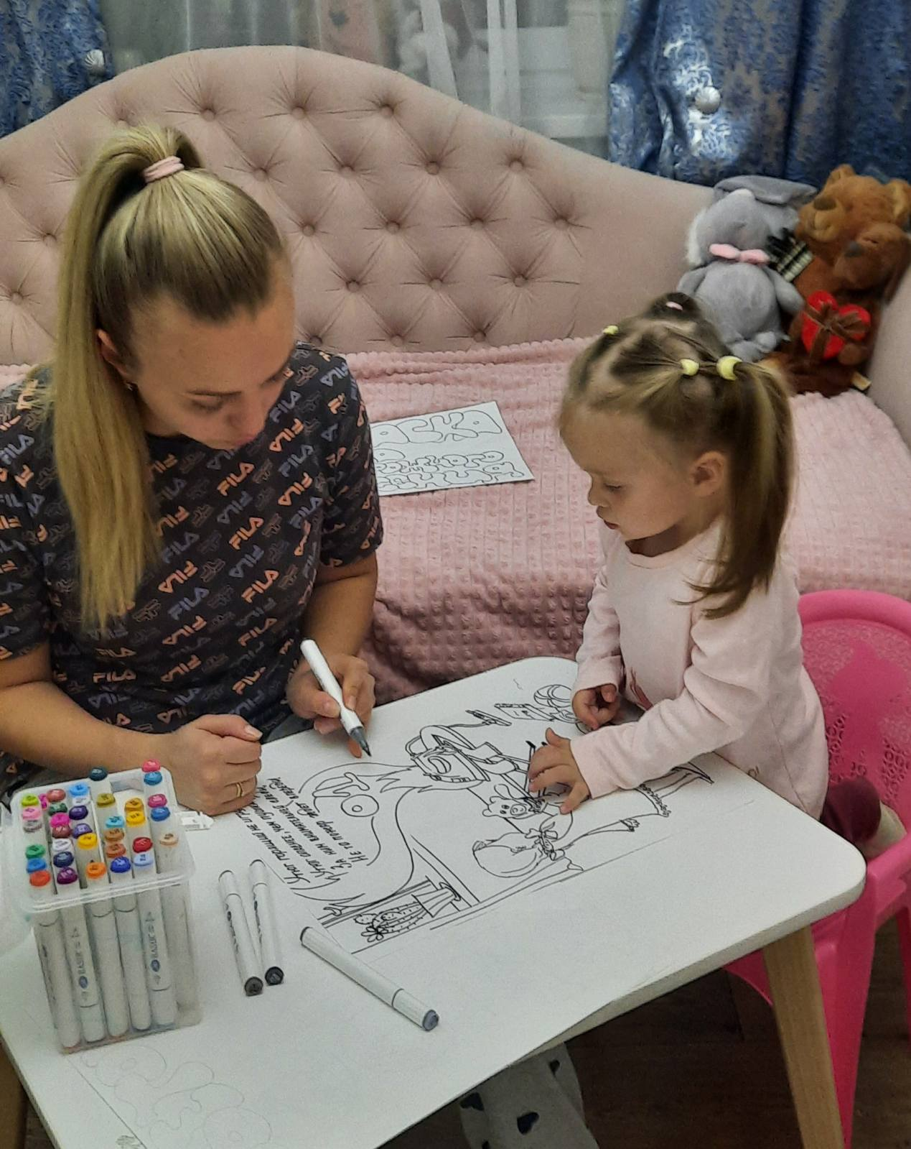
Смотр-конкурс: «Лучшая раскраска по ПДД и пожарной безопасности»

Slide 11
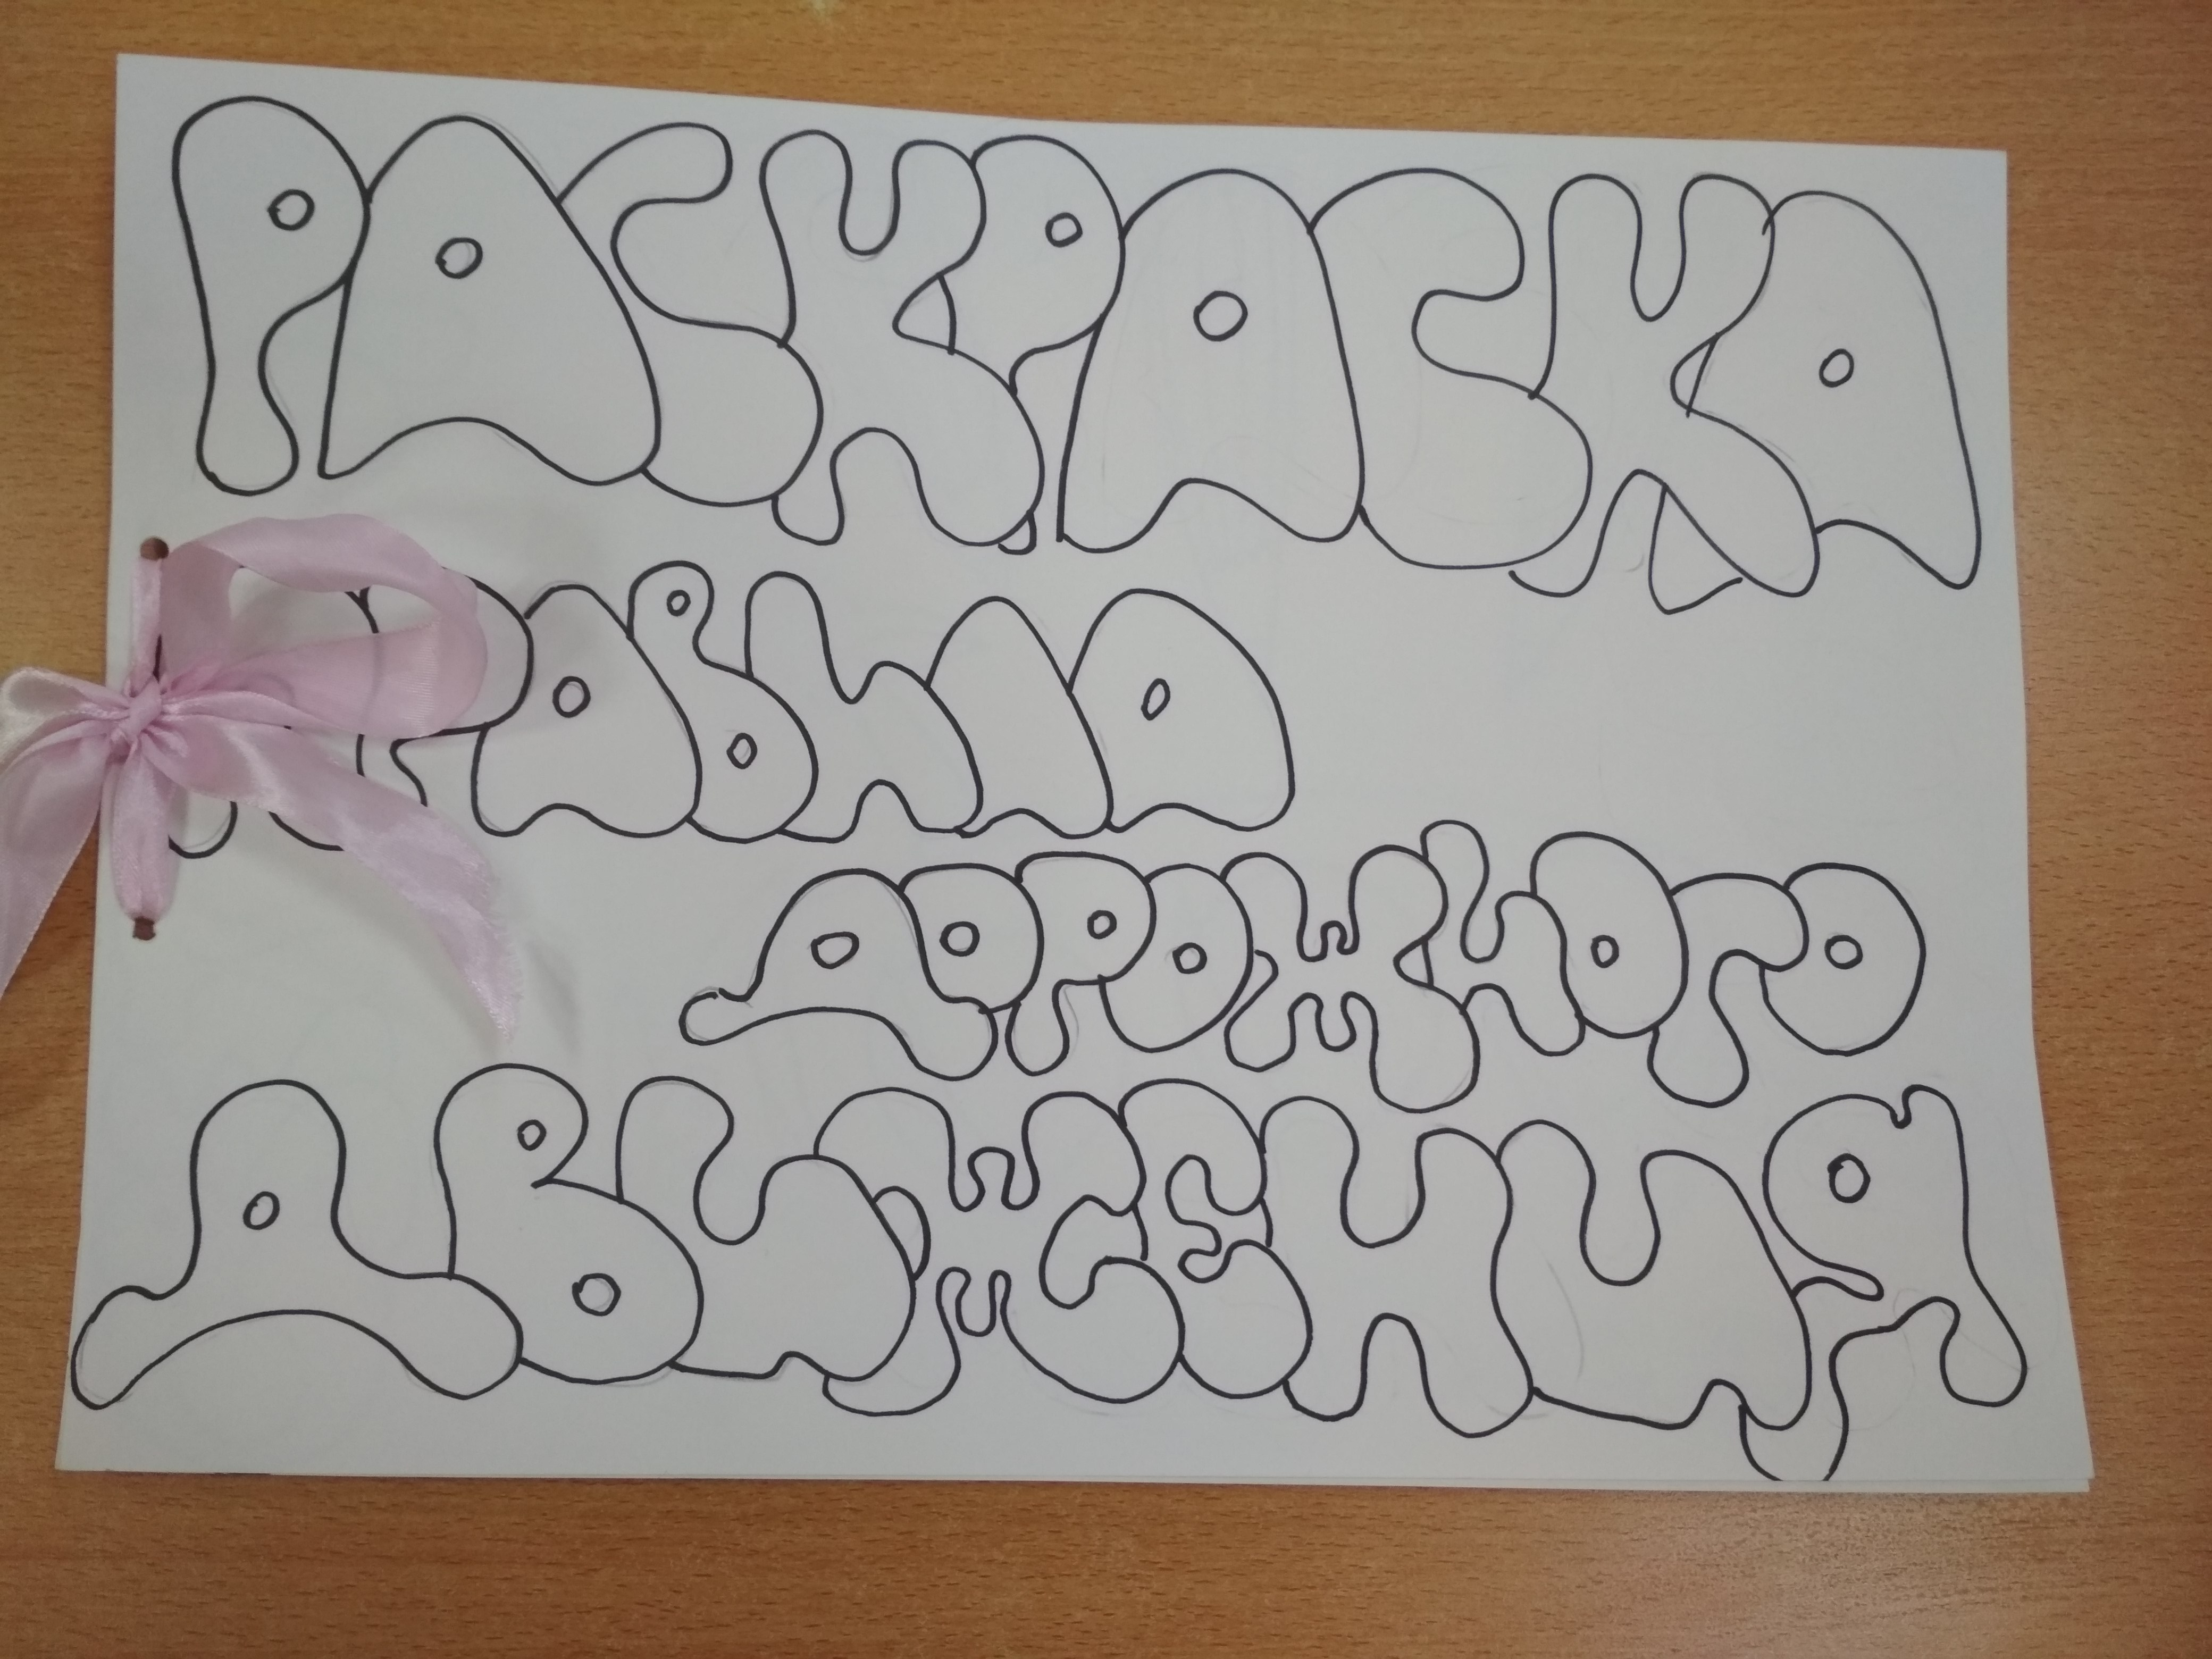
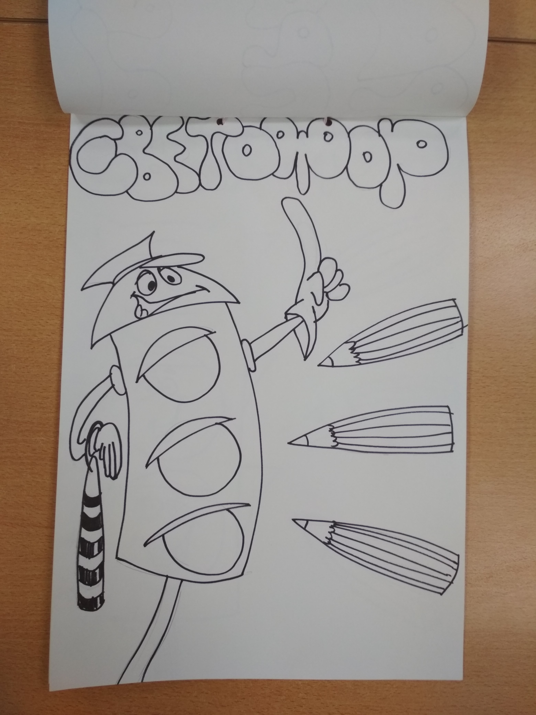
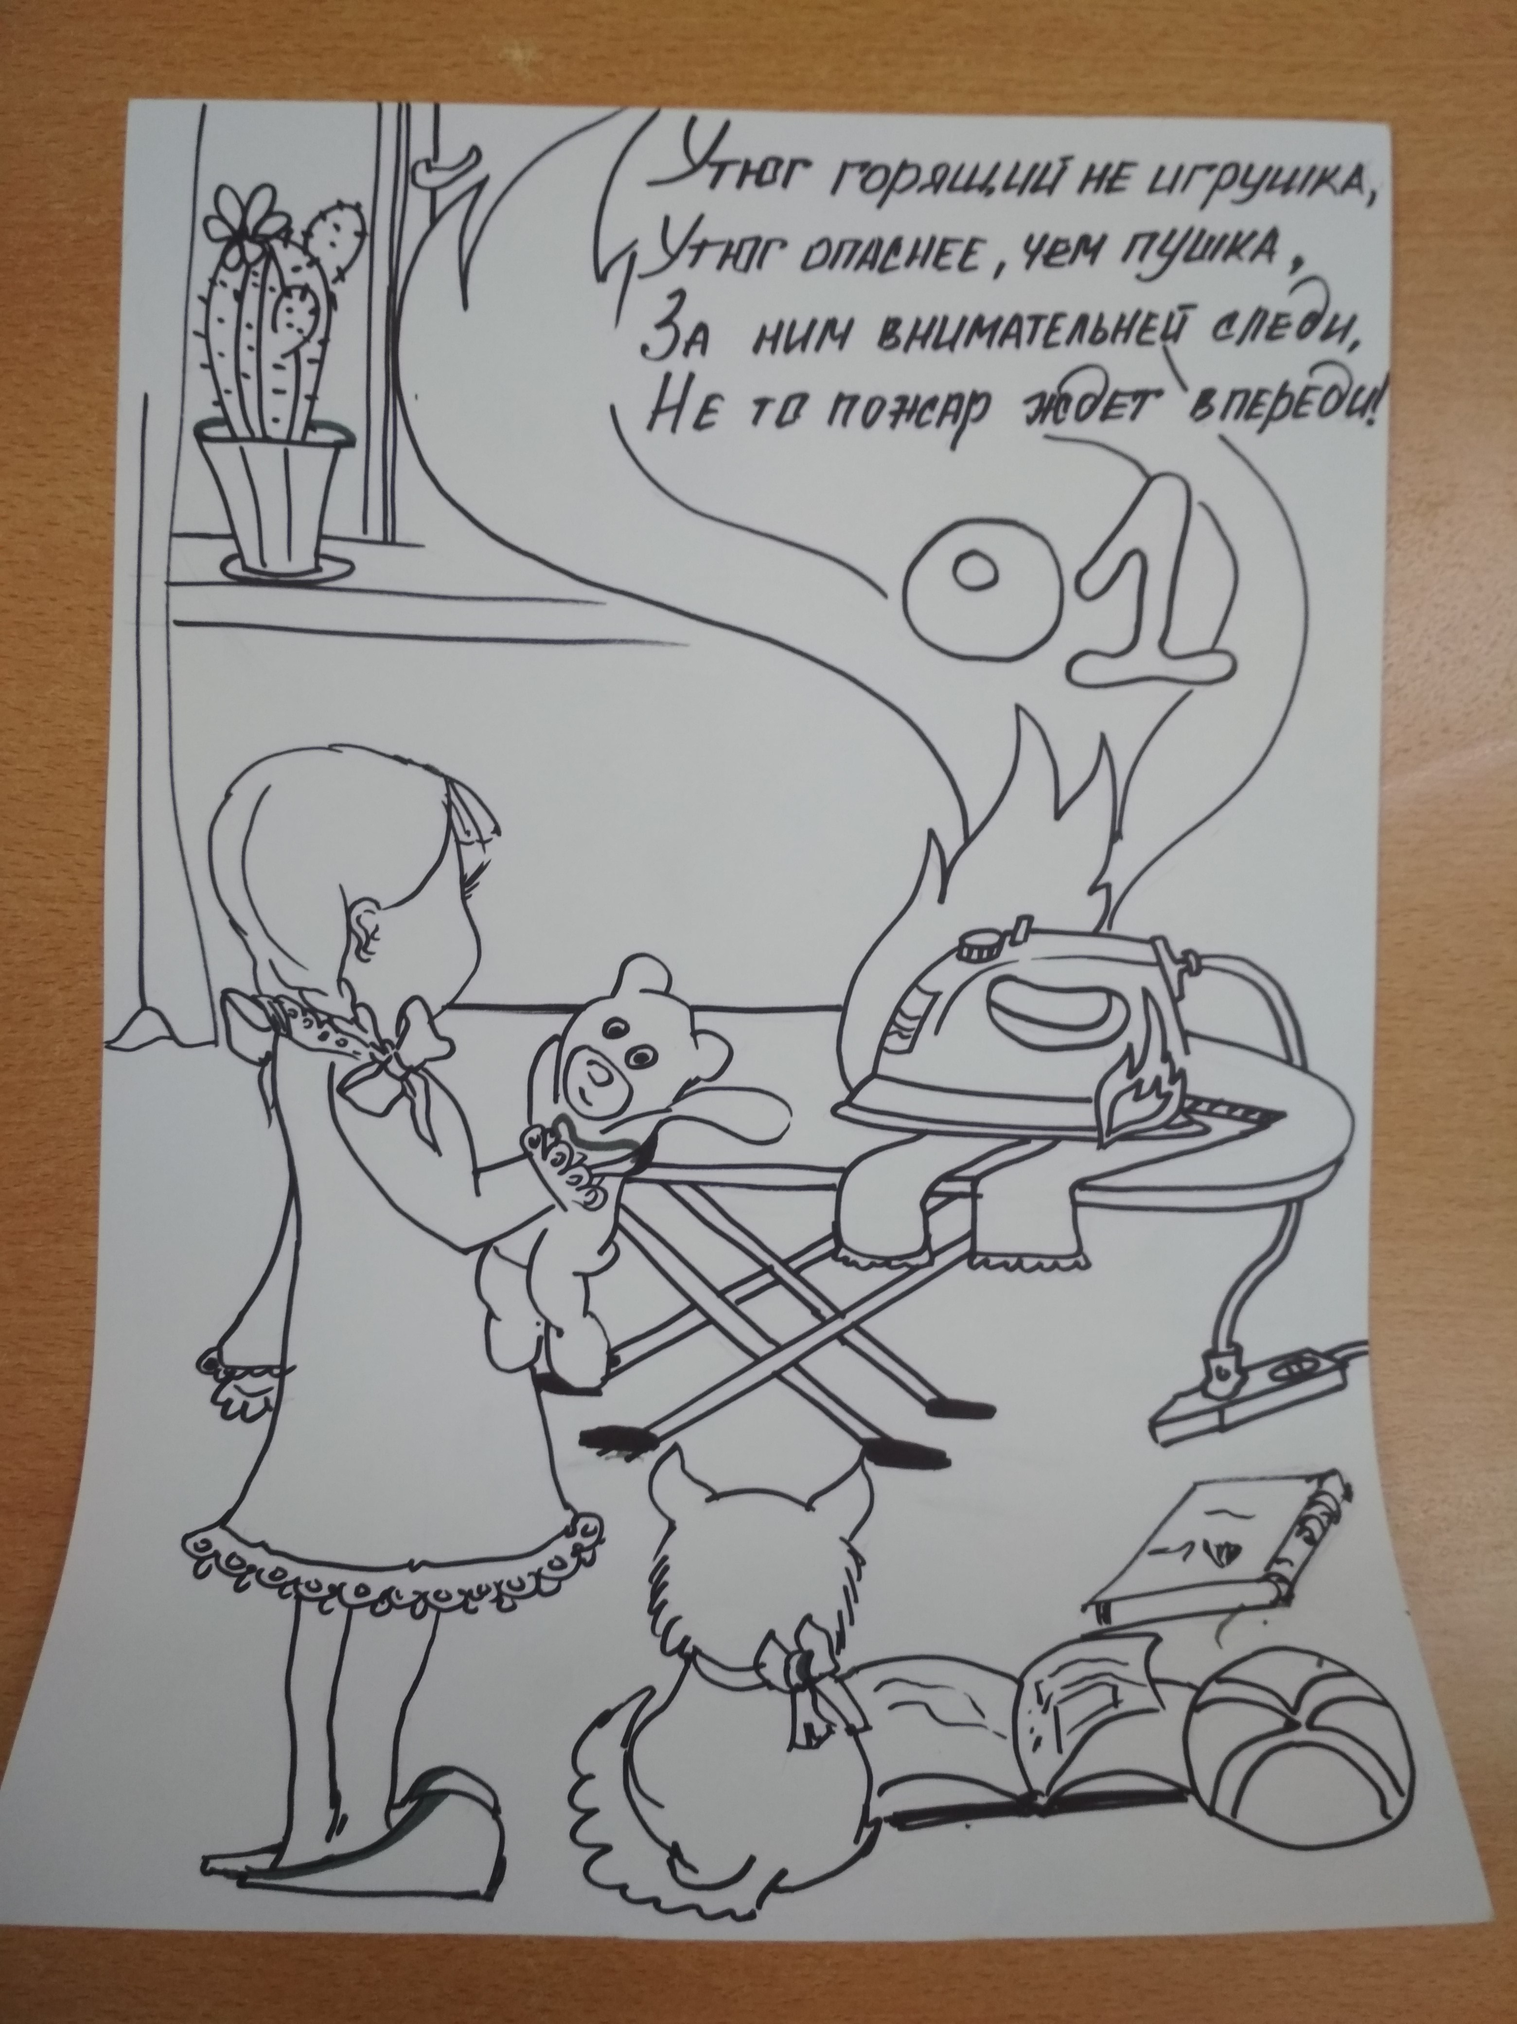
Смотр-конкурс: «Лучшая раскраска по ПДД и пожарной безопасности»

Slide 12
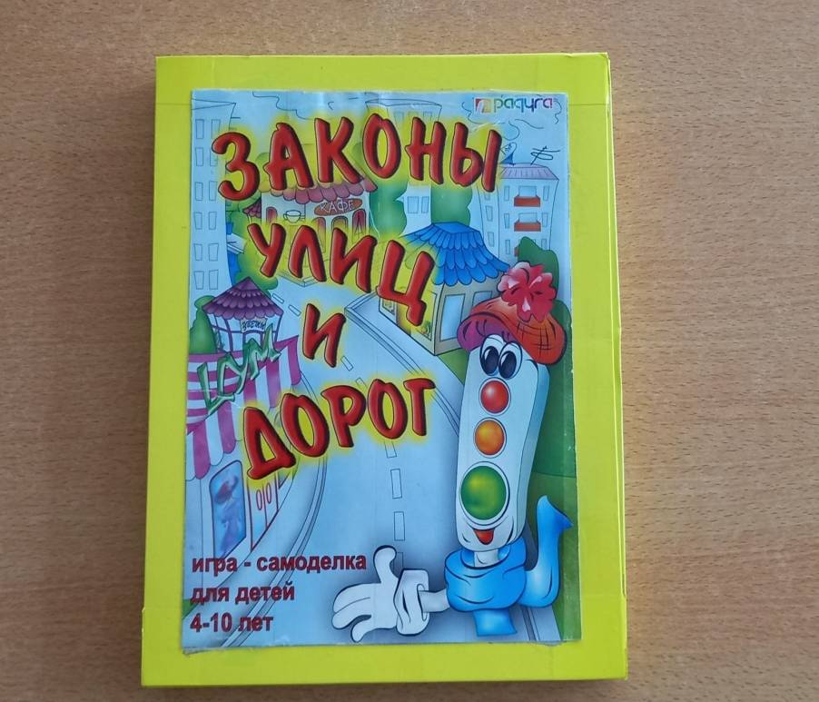
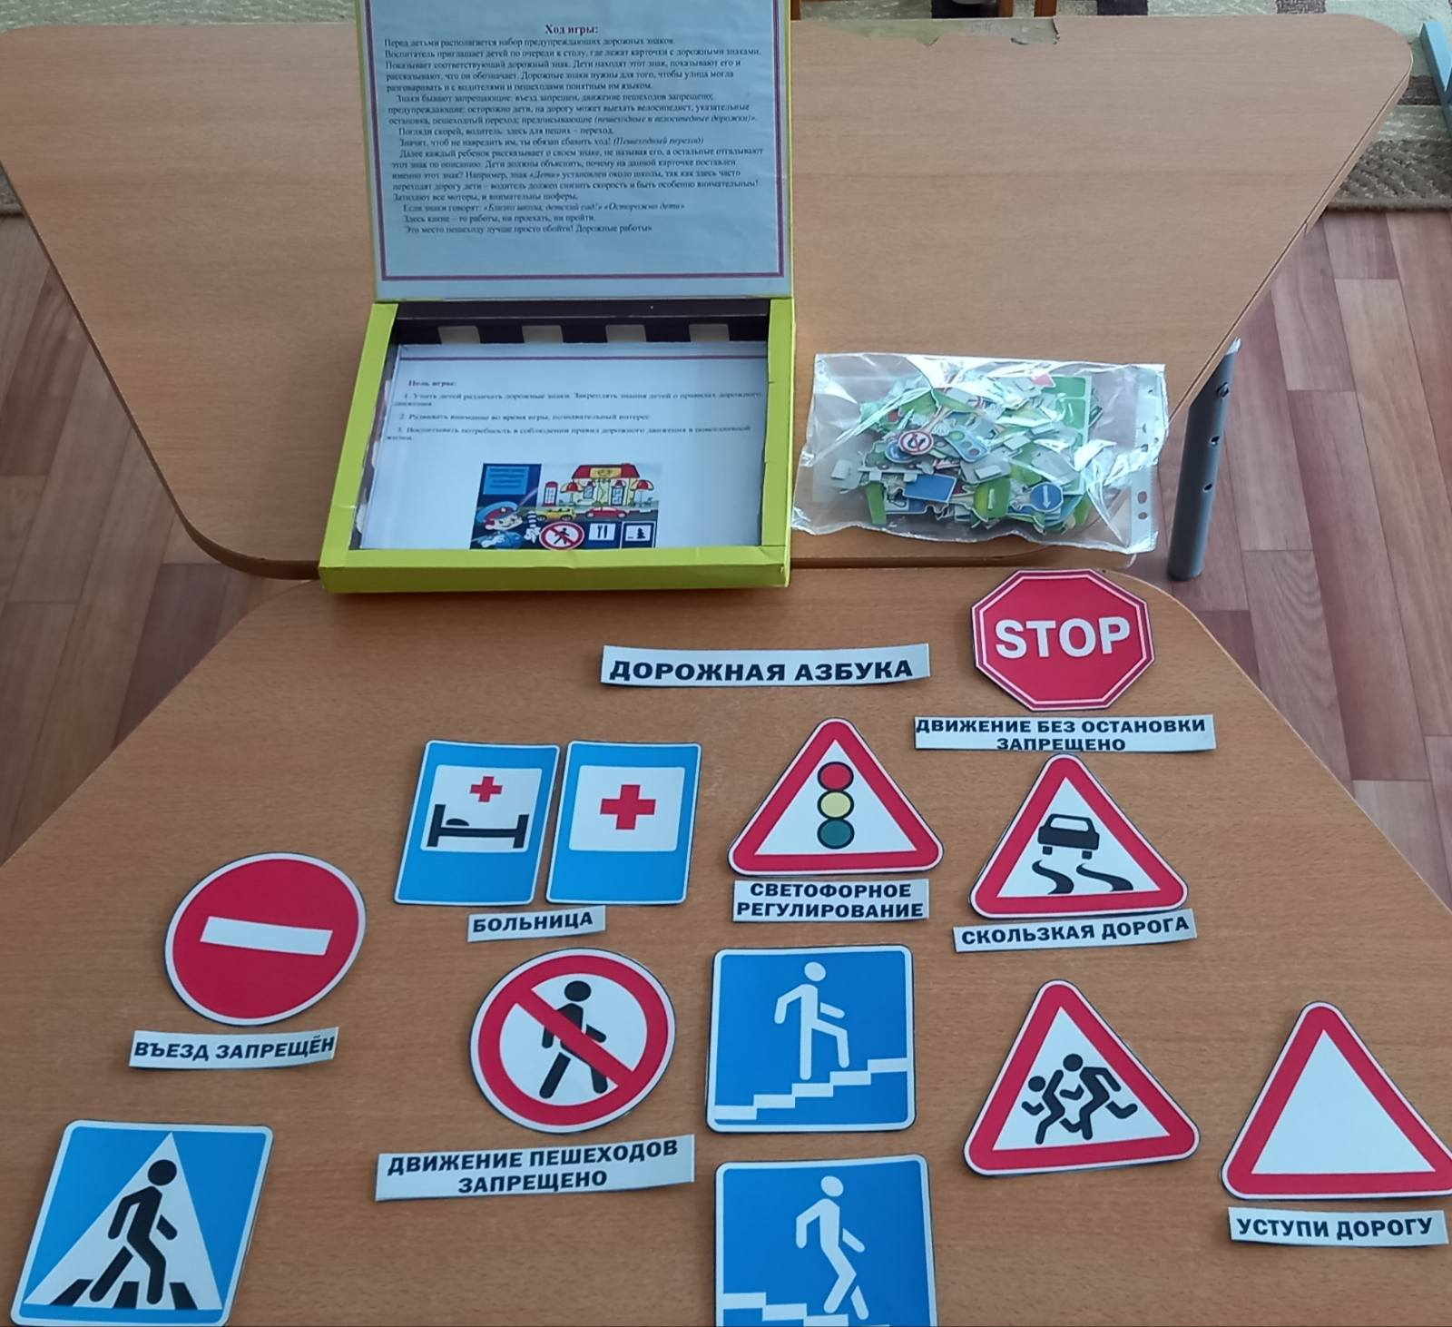
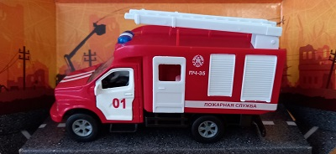
Смотр-конкурс: «Мобильная площадка по ПДД» Изготовление атрибутов (дома, больница, школа, банк, библиотека, музей и т.д.)

Slide 13
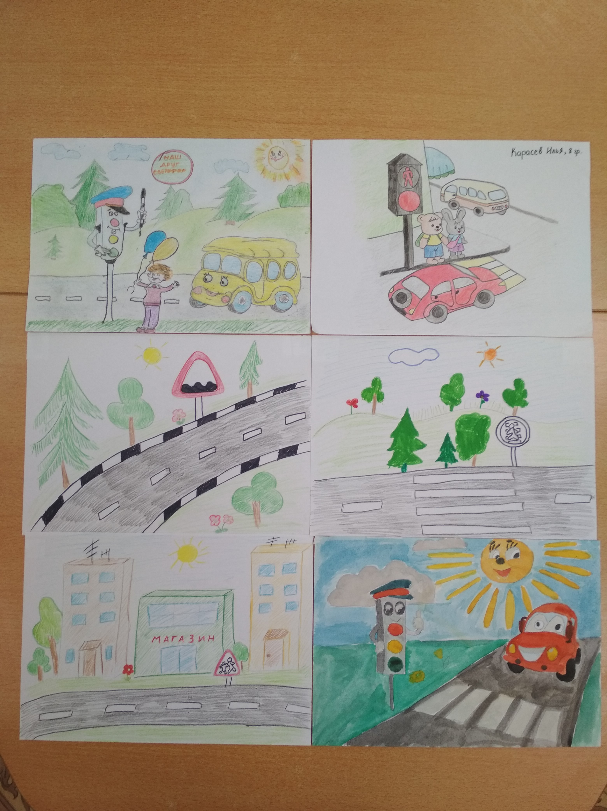
Выставка рисунков: «Друзья светофора!» «Безопасные дороги – детям!»

Slide 14
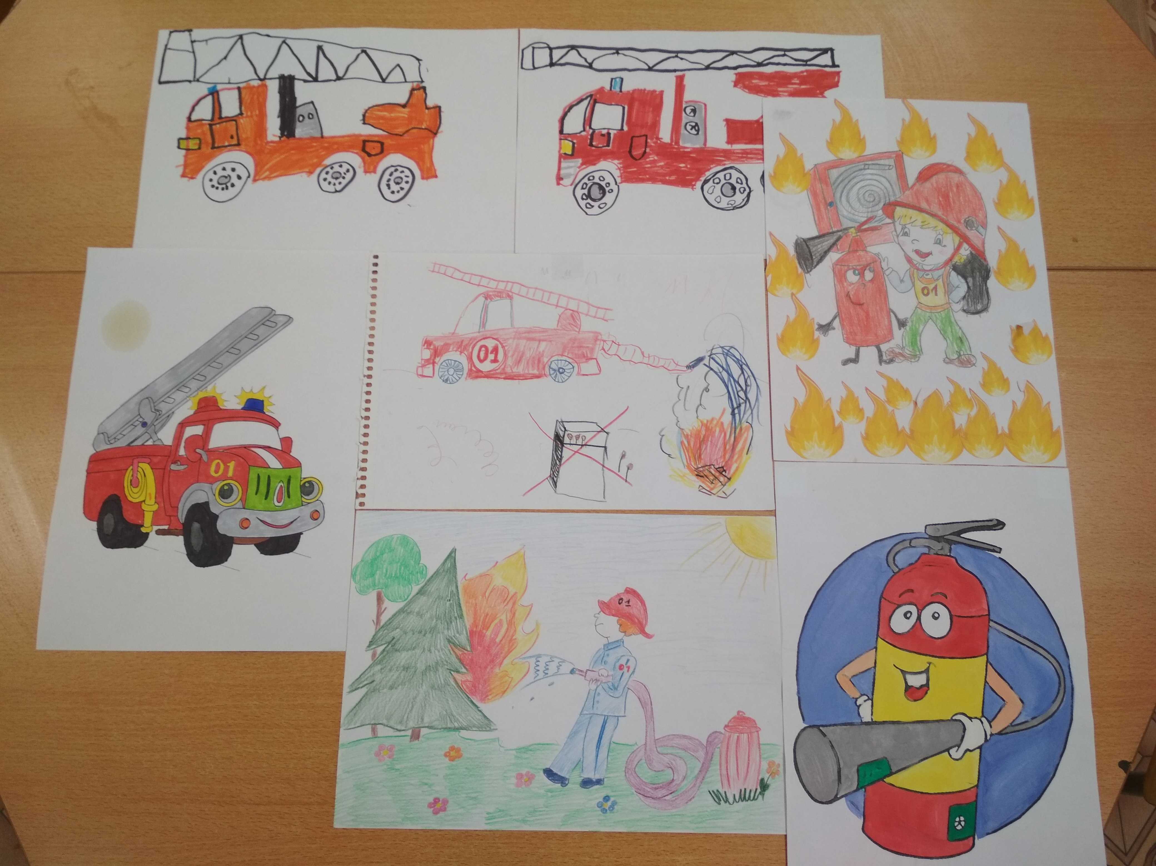
Выставка рисунков: «Номер пожарной охраны «01» «Безопасность ребенка дома. Спички детям не игрушка»

Slide 15
Знакомство и изучение знаков ПДД

Slide 16
Дидактическая игра по пдд: «Законы улиц и дорог»

Slide 17
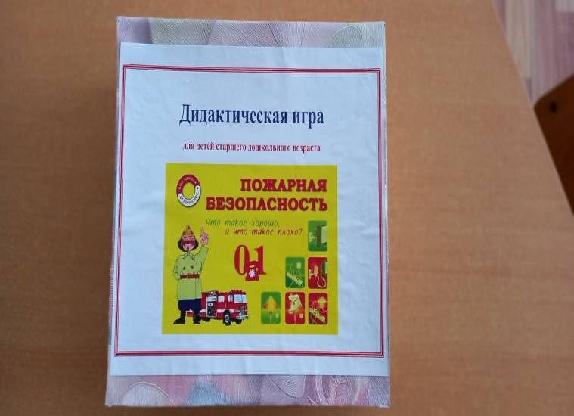
Дидактическая игра по пожарной безопасности: «Что такое хорошо, и что такое плохо»

Slide 18
Дидактические игры по безопасности

Slide 19
Лэпбук «Транспорт или в мире дорог»

Slide 20
НОД по лепке «Пожарная машина»

Slide 21
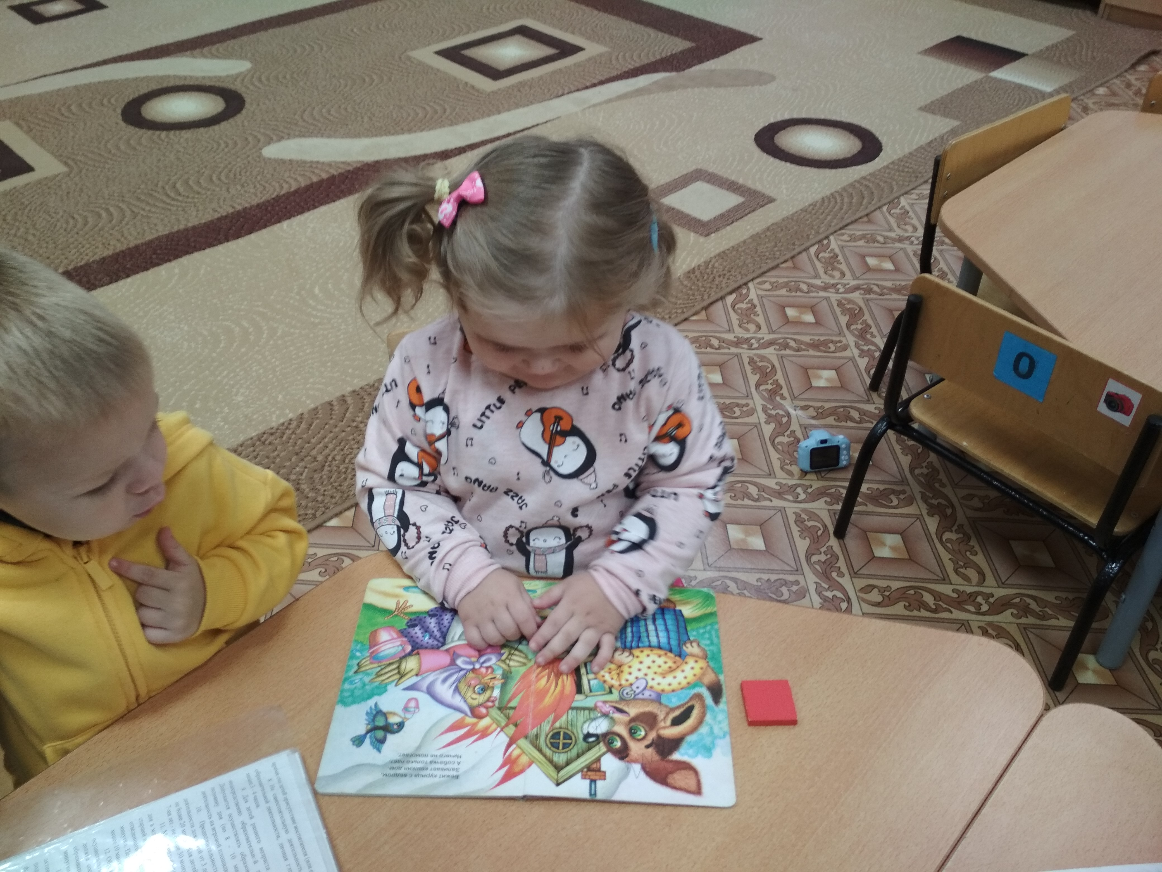
Чтение художественной литературы

Slide 22
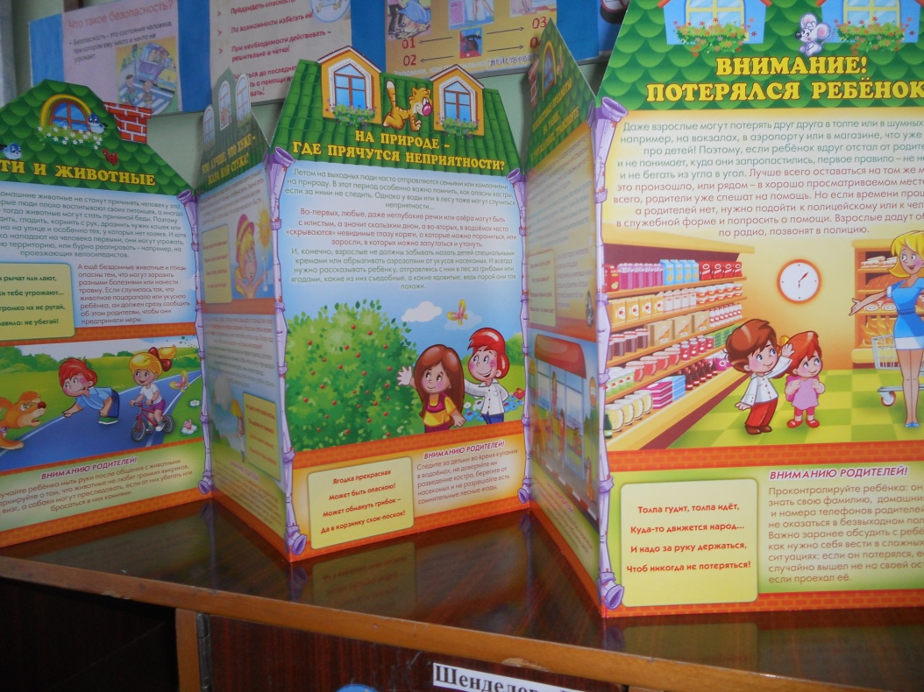
Папки-передвижки «Безопасность ребенка»

Slide 23
Использование методической литературы

Slide 24
Составляем рассказы по схемам

Slide 25
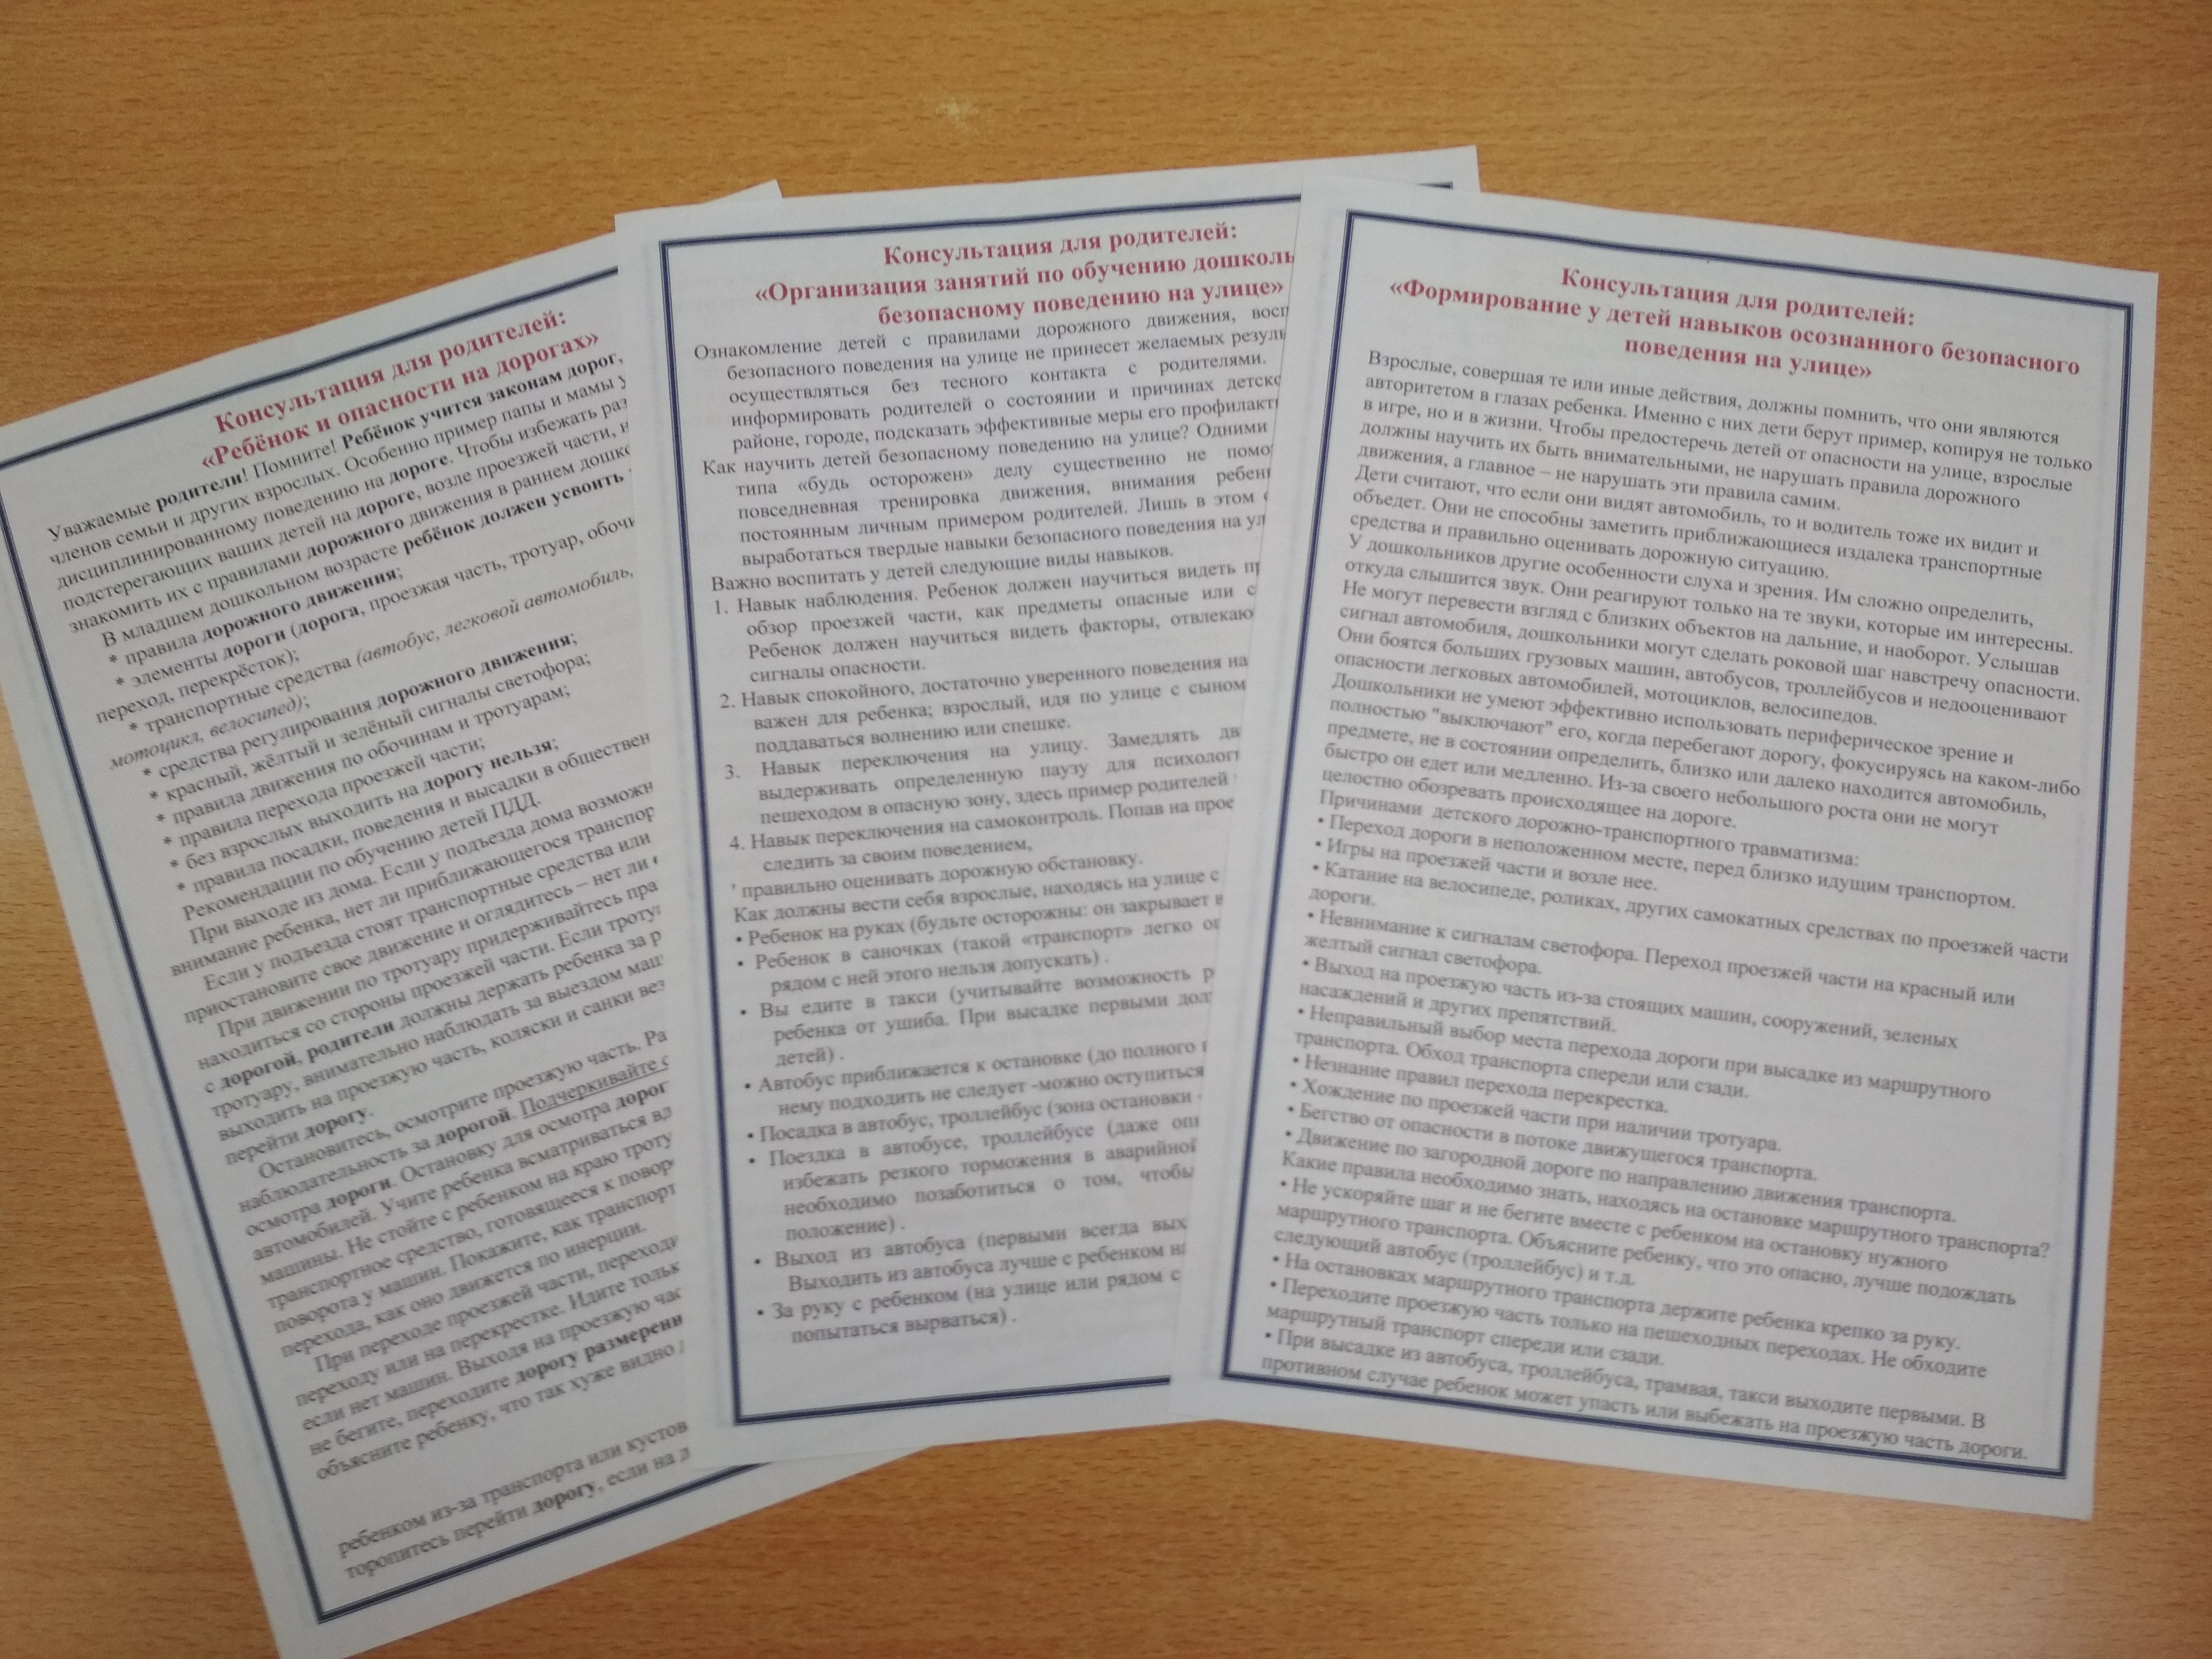
Работа с родителями:
Консультации

Slide 26
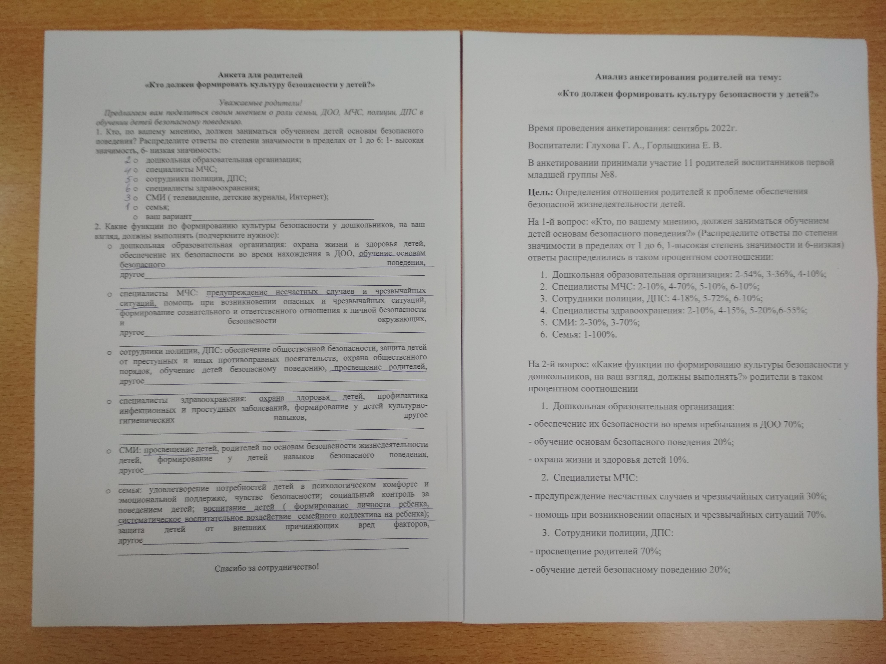
Работа с родителями:
Анкетирование: «Кто должен формировать культуру безопасности у детей?»

